Slide 1
Manual ODOO
DAM 2 M10

Slide 2
Indice
BBDD nova
Entorno de trabajo Odoo
Cargar una traducción
instalación de módulos
Configurar nuestra empresa
Crear empleados
Crear usuarios de ODOO
Crear departamentos
Permisos de accesos
Crear clientes, proveedores, productos,..
Vistas

Slide 3
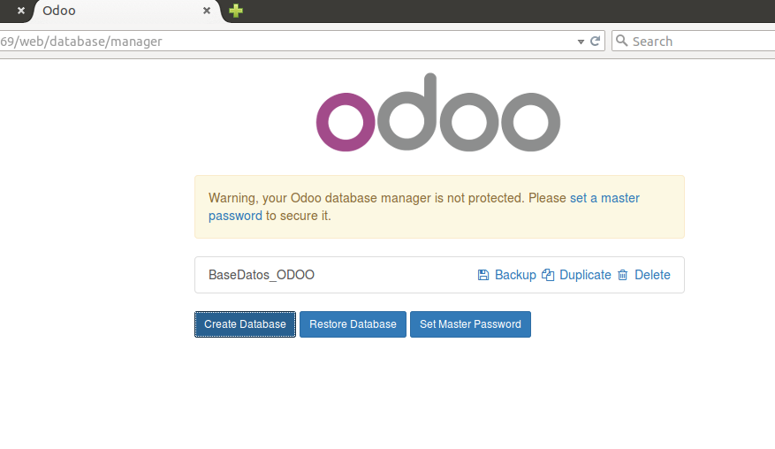
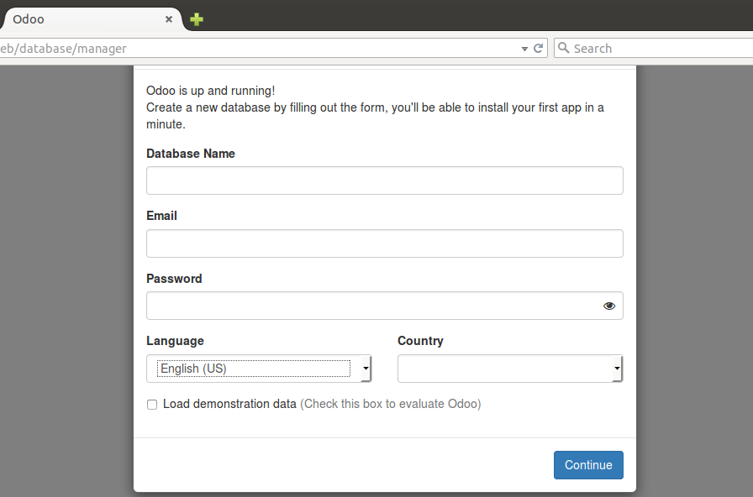
Crear la BBDD
Clicar a CreateDatabase

Slide 4
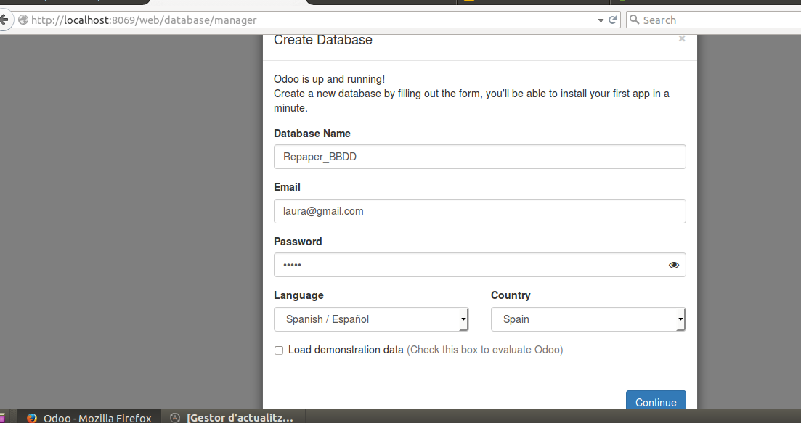
Crear BBDD
Creen una bbdd buida

Slide 5
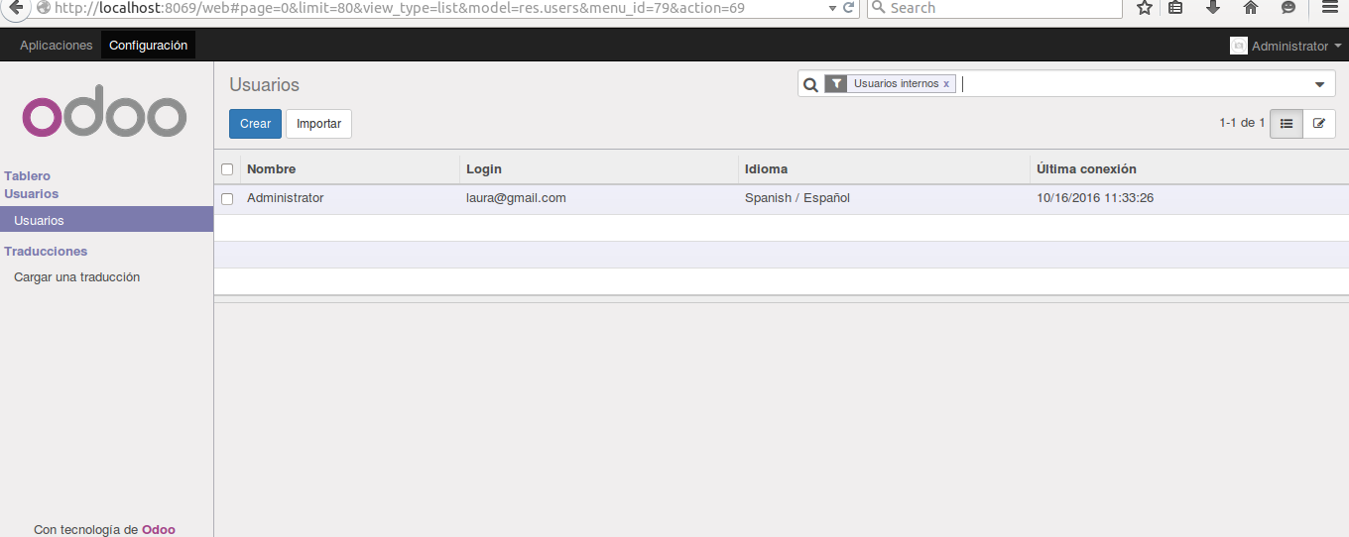
Usuario administrador

Slide 6
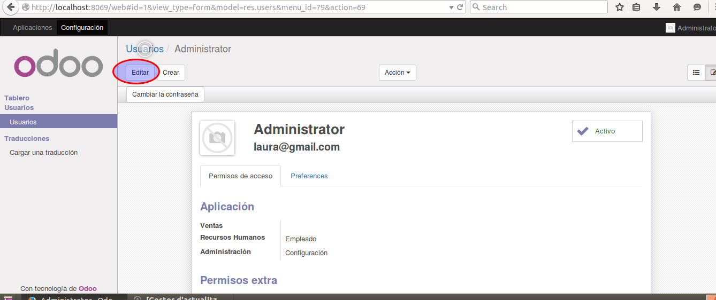
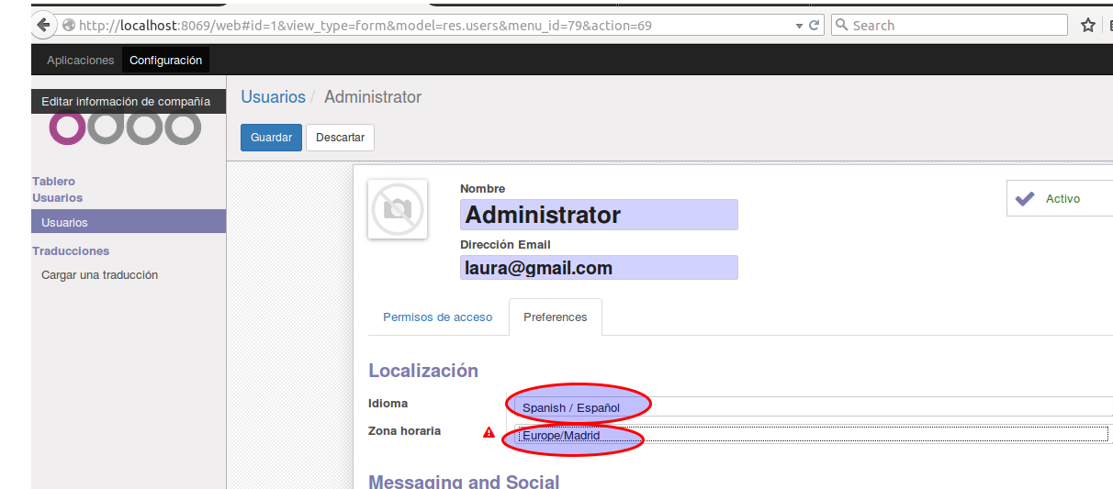
Usuario administrador
cambiar contraseña/ cambiar idioma y zona horaria

Slide 7
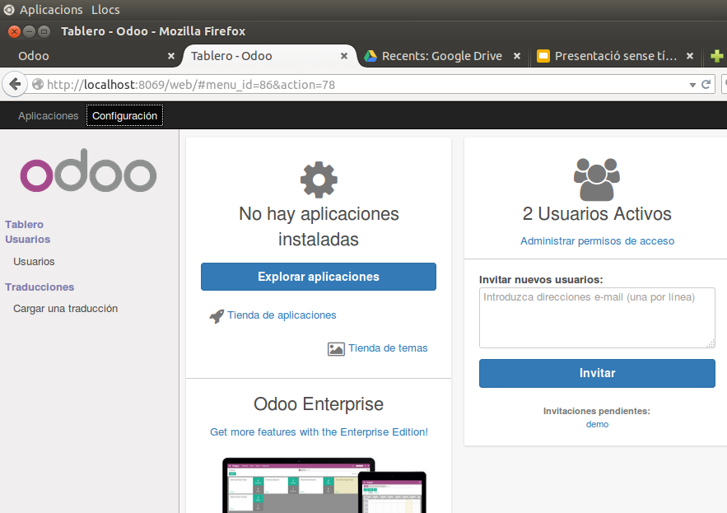
Entorno de trabajo
Tablero

Slide 8
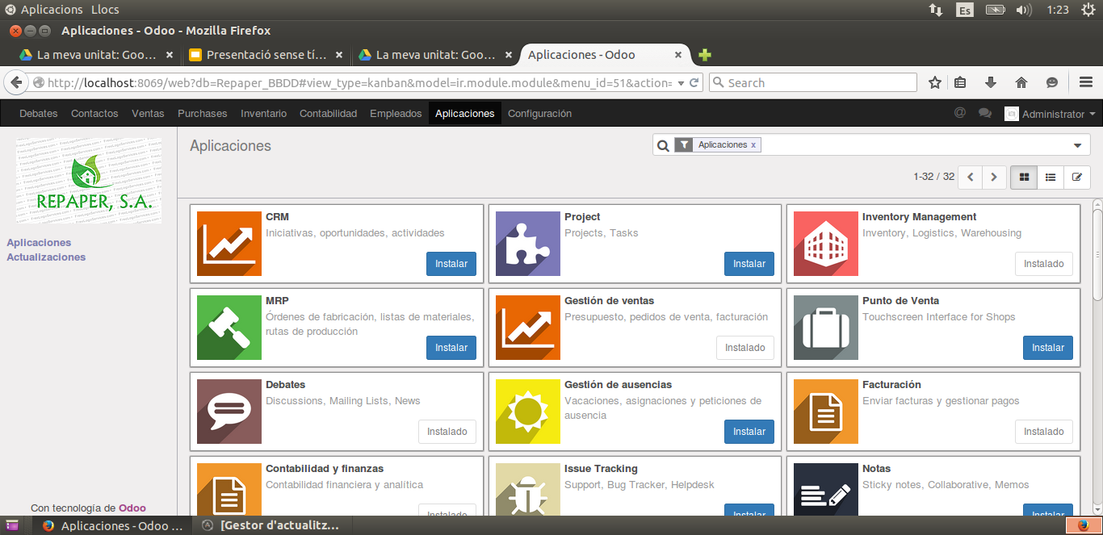
Entorno de trabajo-Modulos
Instalación de módulos en >Aplicaciones

Slide 9
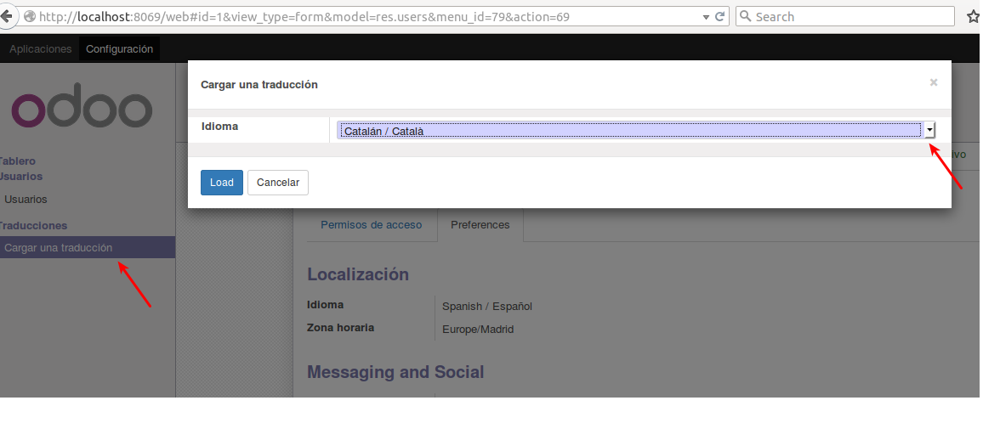
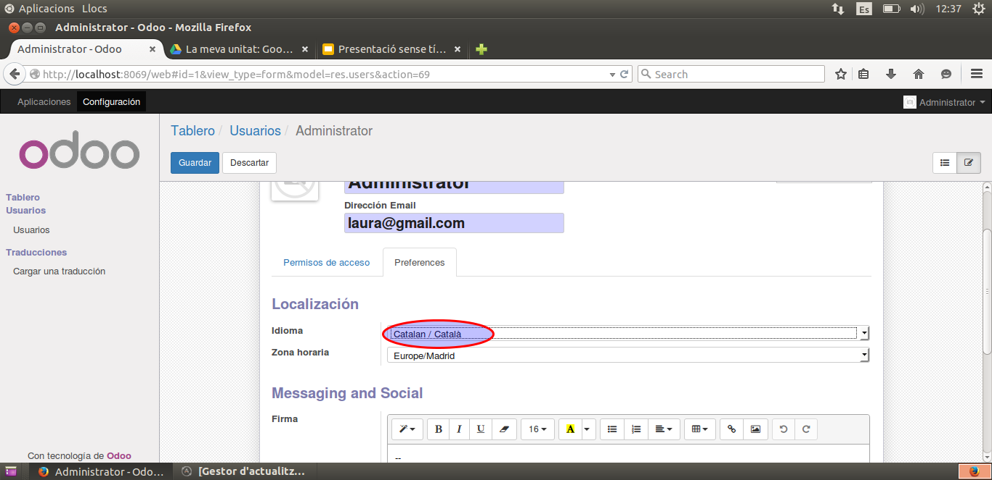
Cargar una tradución :seleccionar idioma
para que los cambios se apliquen > cerrar la sesión y volver a entrar

Slide 10
La nostra empresa
REPAPER és una societat anònima que es dedica a la comercialització de papers reciclats en diferents presentacions.
tres gammes de productes:
Paper per a escriptura i fotocopiadores amb tres tipus diferents.
Sobres i bosses amb cinc tipus i mides diferents.
Material de congrés.

Slide 11
Datos basicos Repaper s.a.
CIF A-08098833
Adreça: Carrer Sant Pius X, Núm. 8
CP i Localitat 08901 L’Hospitalet de Llobregat
Telèfon: 93 3382553
Fax: 93 3375735
e-mail: simuladarepaper@gmail.com
Capital Social 100.000 €

Slide 12
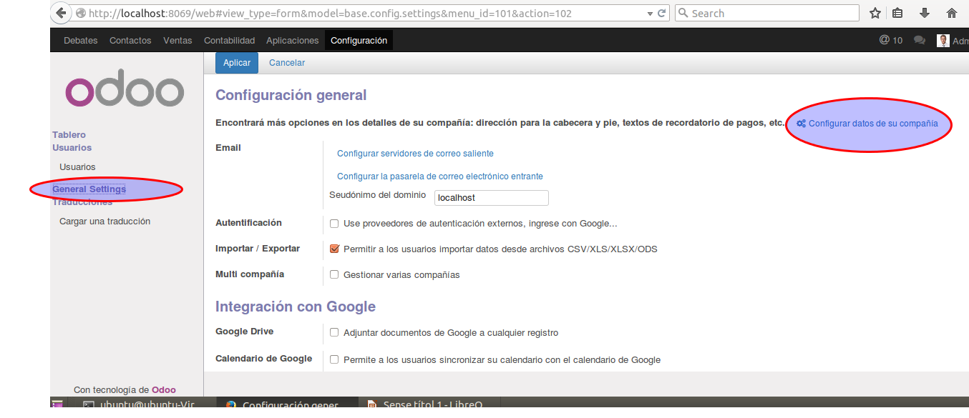
Crear nuestra compañia
ir a logo ODOO> Editar configuración de la compañía

Slide 13
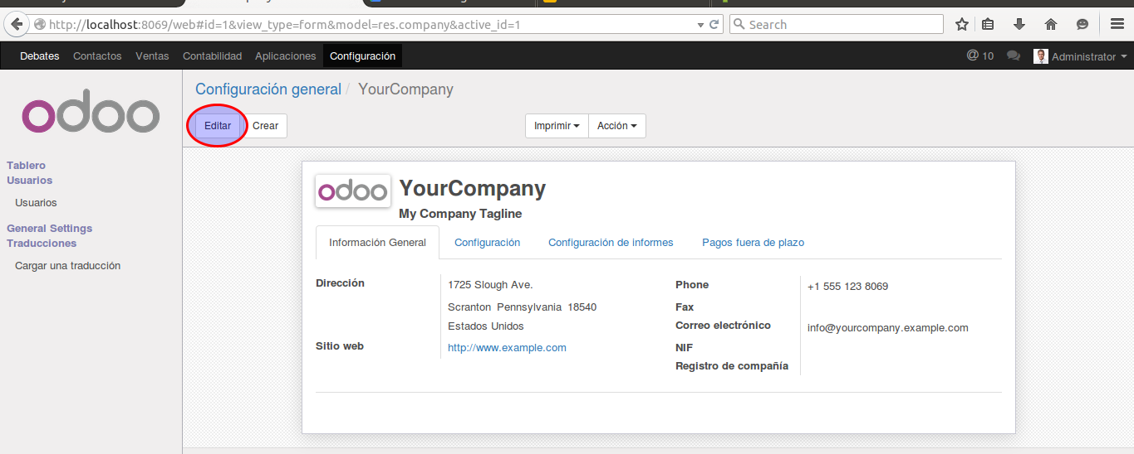
Introducir los datos de la empresa
<configuración de nuestra compañia>editar

Slide 14
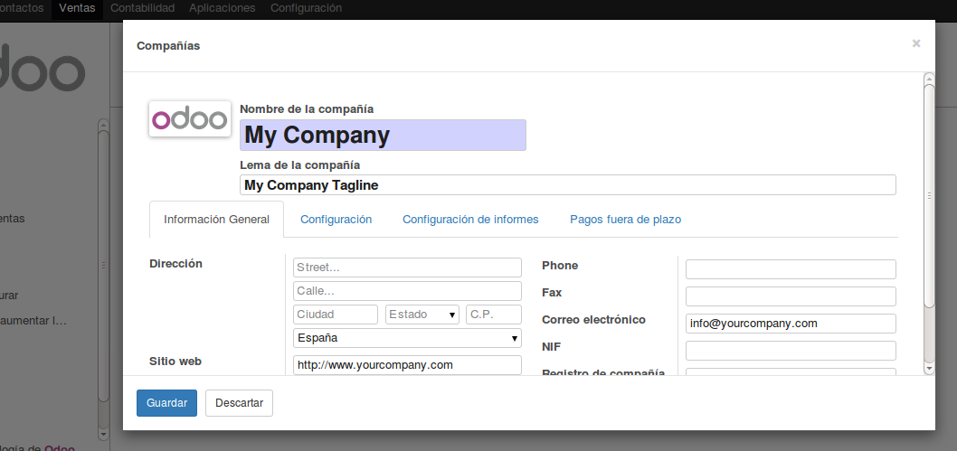
Datos Repaper, s.a,

Slide 15
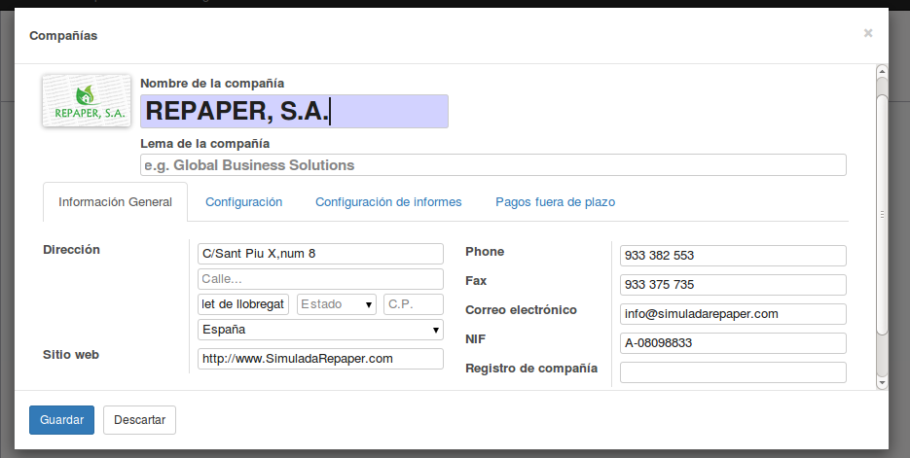
Introducimos los datos Repaper

Slide 16
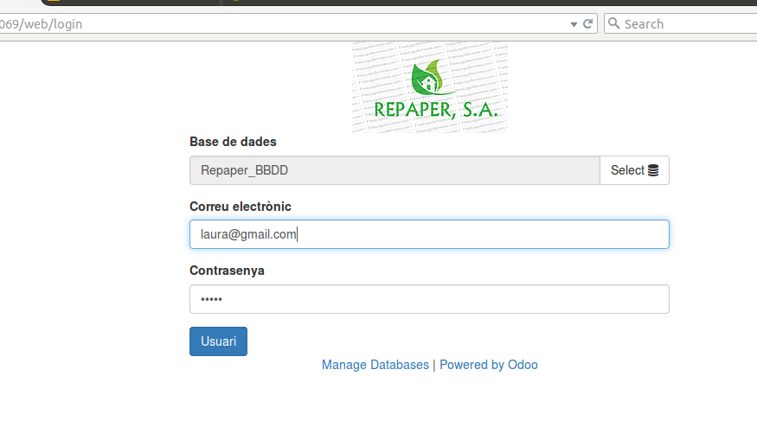
Actualizamos -cerrando sesión

Slide 17
Departamentos de Repaper s.a.
Repaper se organitza en quatre departaments:
COMPRES: Compres i magatzem (gestion de compras)
VENDES: vendes i màrqueting (gestion de ventas)
RECURSOS: recepció i RRHH (directorio de empleados)
COMPTABILITAT: Comptabilitat, tresoreria i liquidació d’impostos

Slide 18
Modulos-gestion de ventas
Instalación de módulos en >Aplicaciones

Slide 19
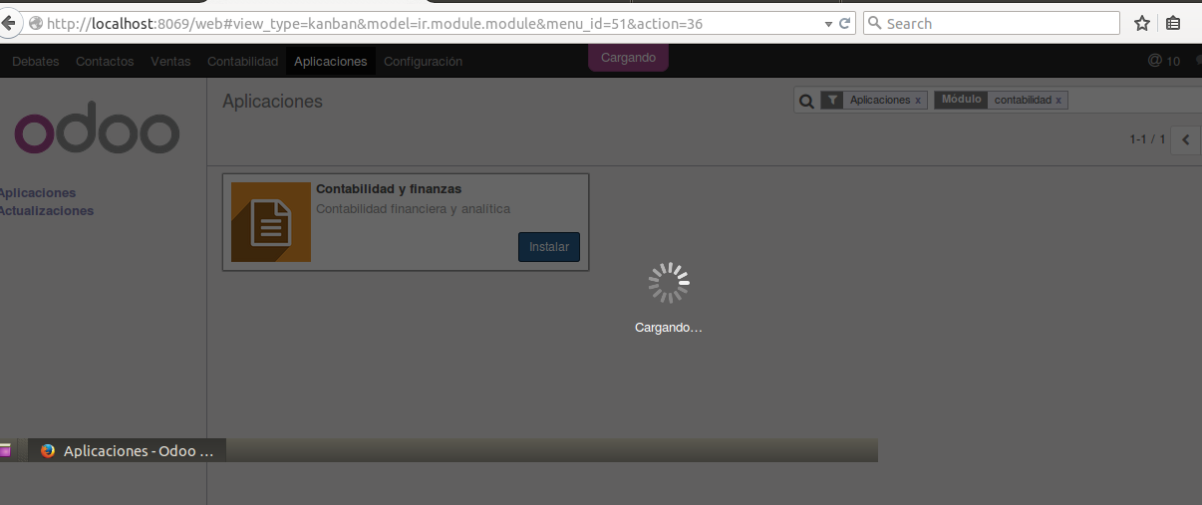
Modulo de Contabilidad

Slide 20
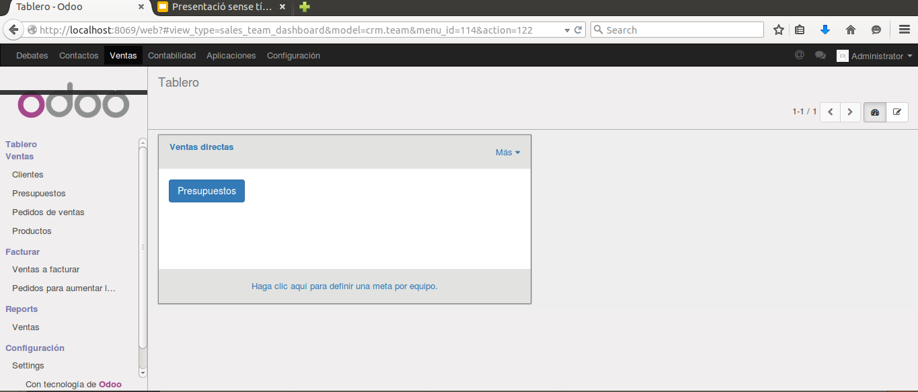
Modulos de ventas
Tablero>aplicaciones>gestion de ventas

Slide 21
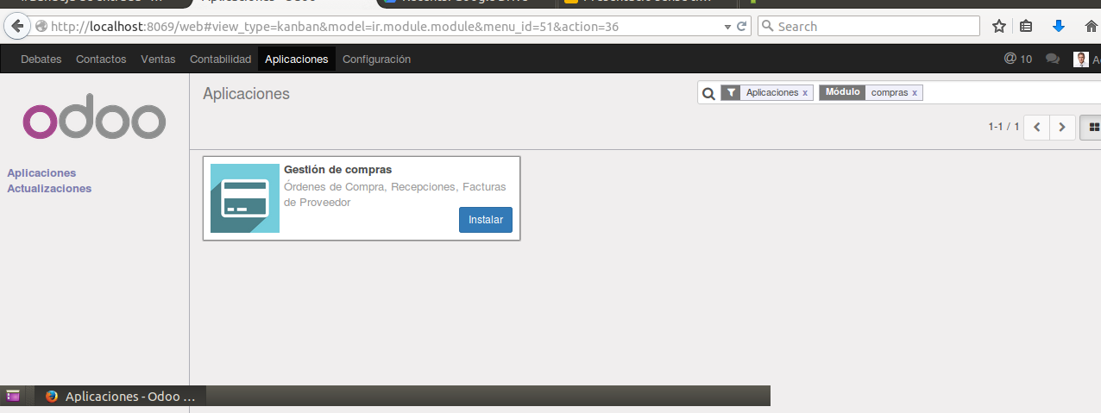
Gestion de compras

Slide 22
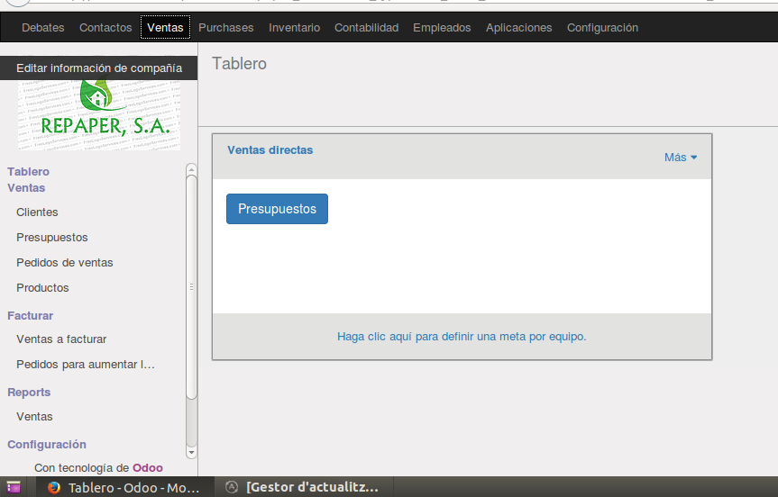
VENTAS
Añadimos clientes> clientes

Slide 23
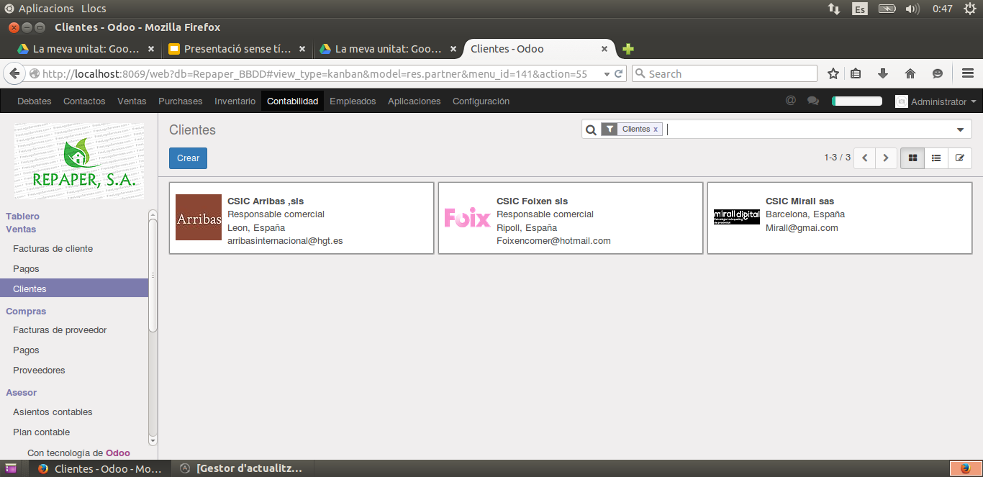
Clientes

Slide 24
Plantilla inicial -usuaris Repaper s.a.
Empresa REPAPER disposa d’una plantilla de 4 treballadors,
distribuïts de la següent manera:
1 Gerent amb contracte indefinit
1 Cap administratiu amb contracte indefinit a temps parcial
1 Auxiliar administratiu
1 Cap de magatzems

Slide 25
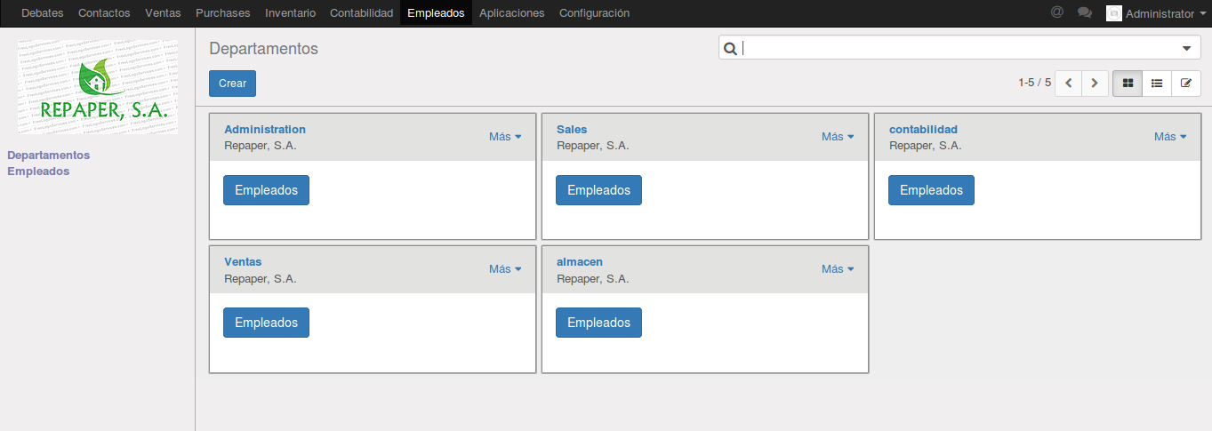
Empleados por departamentos

Slide 26
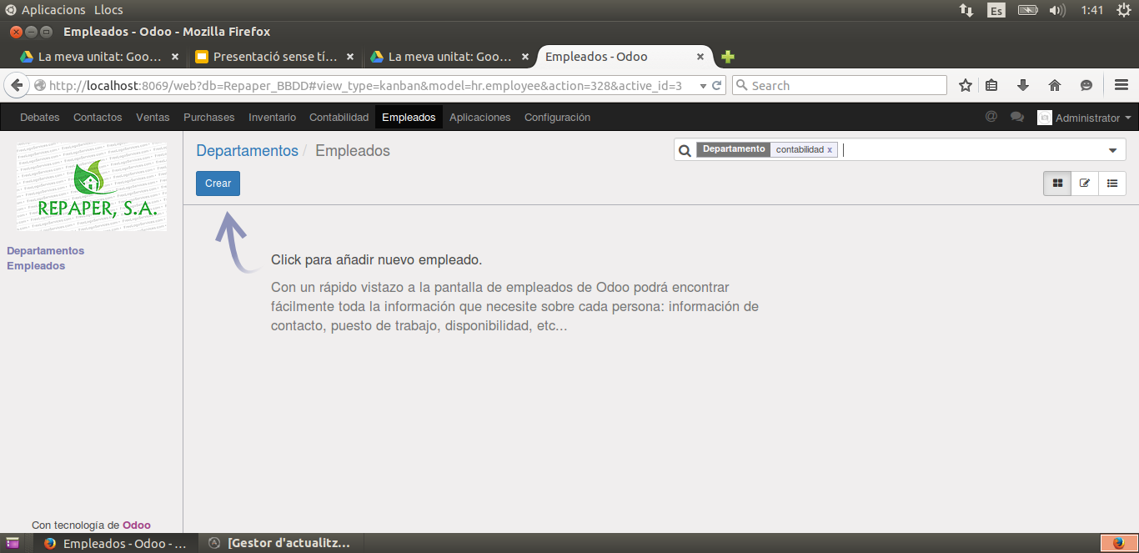
Crear empleados
añadimos modulo de gestión empleados

Slide 27
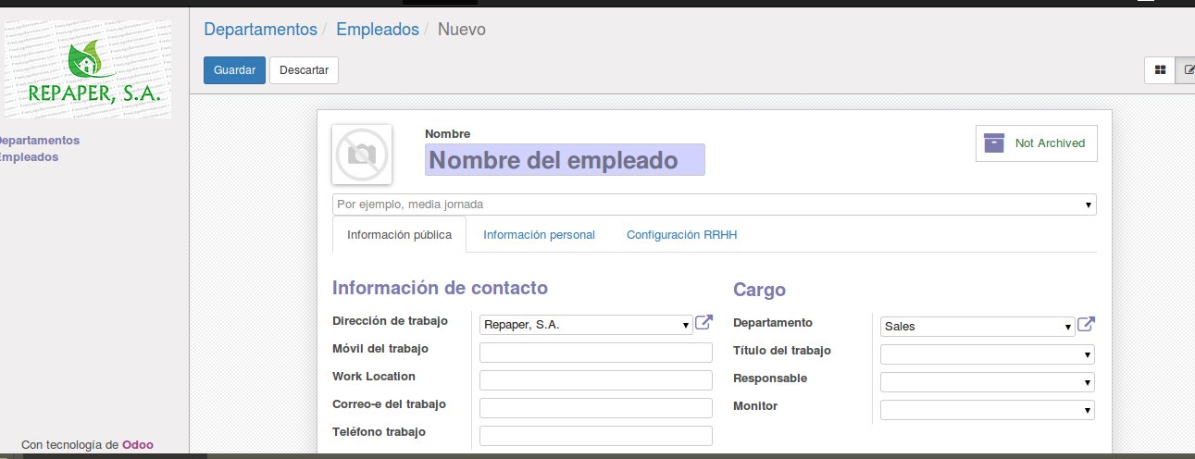
Crear empleados

Slide 28
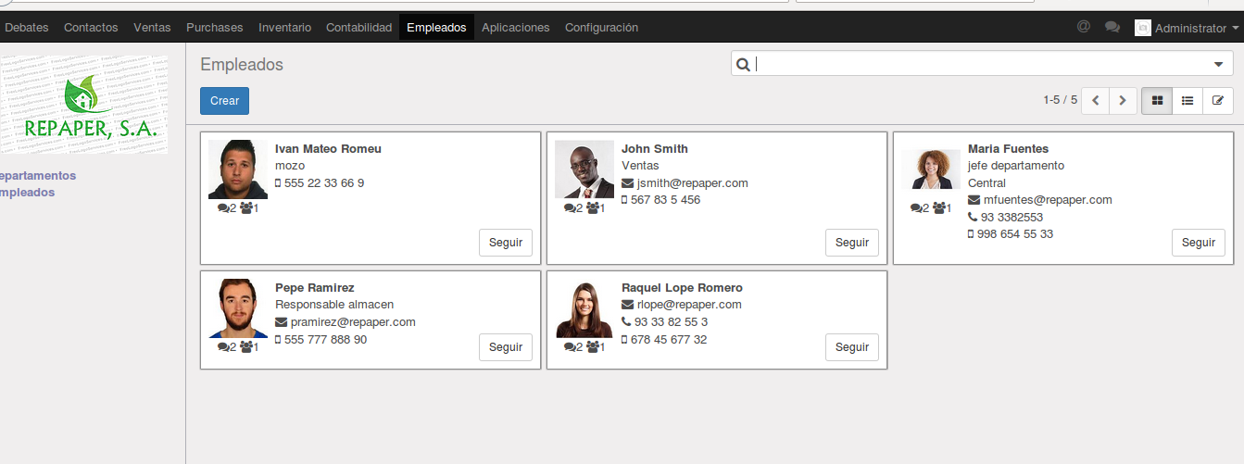
lista de empleados no en openERP

Slide 29
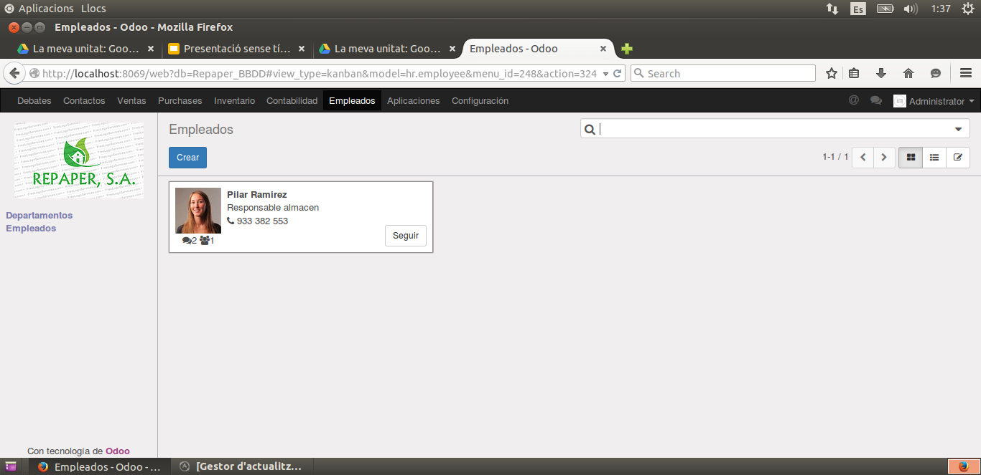
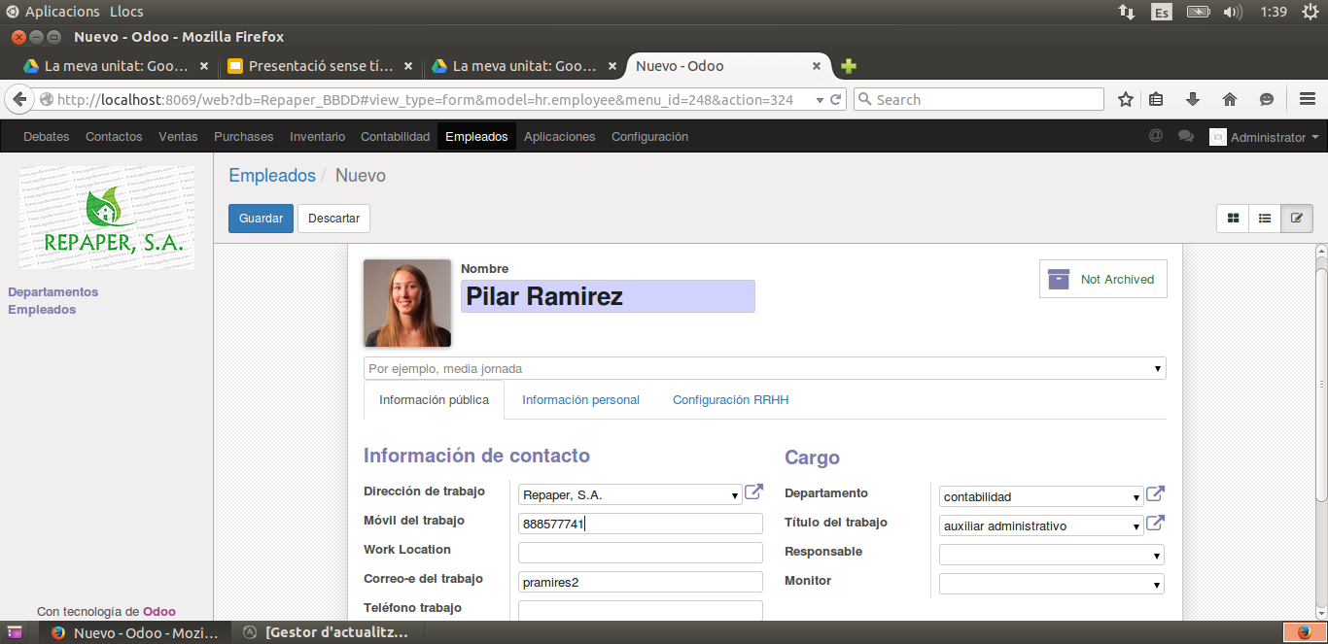
usuario y asignarle usuario openERP

Slide 30
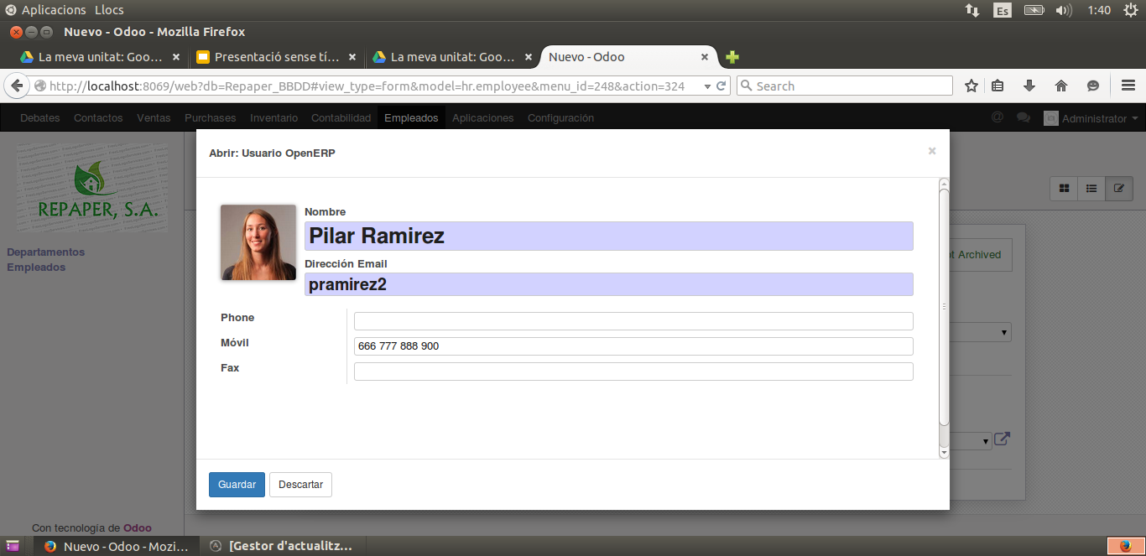
usuario y asignarle usuario openERP
Configuración RRHH

Slide 31
lista de empleados no en openERP

Slide 32
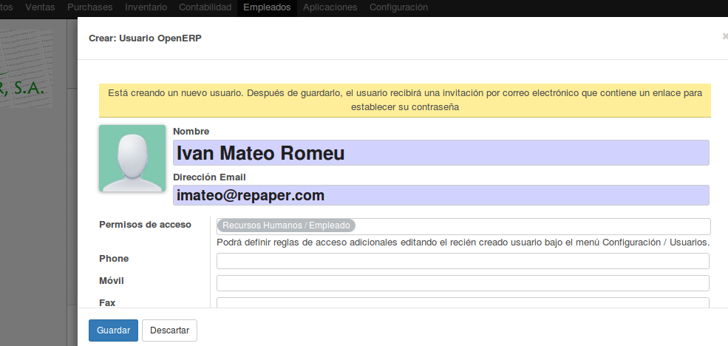
usuario empleado --usuario OpenERP

Slide 33
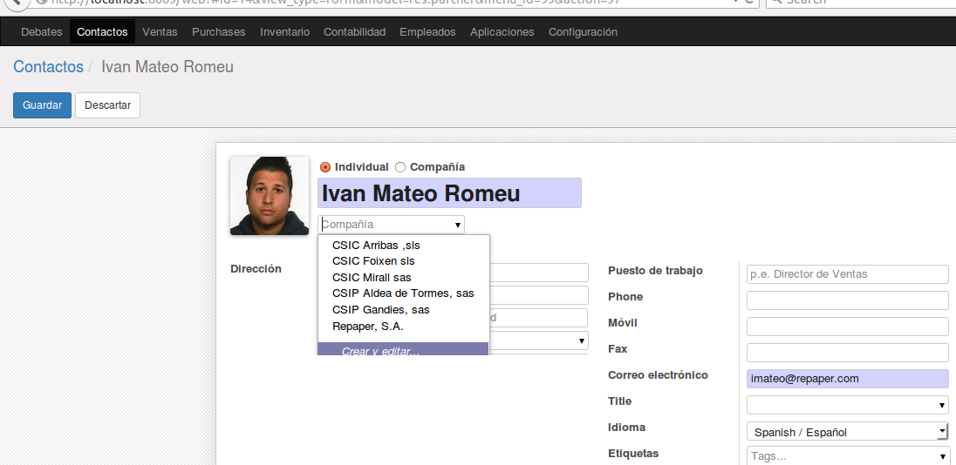
usuario empleado --usuario OpenERP

Slide 34
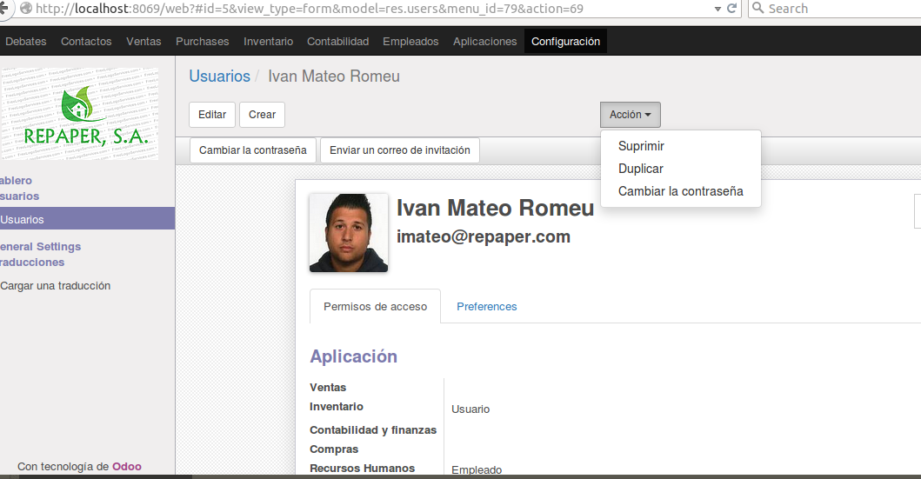
usuario empleado --usuario OpenERP

Slide 35
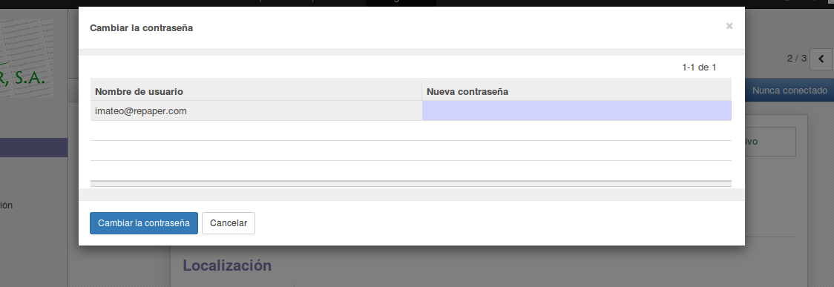
Contraseña de un usuario/usuario openERP

Slide 36
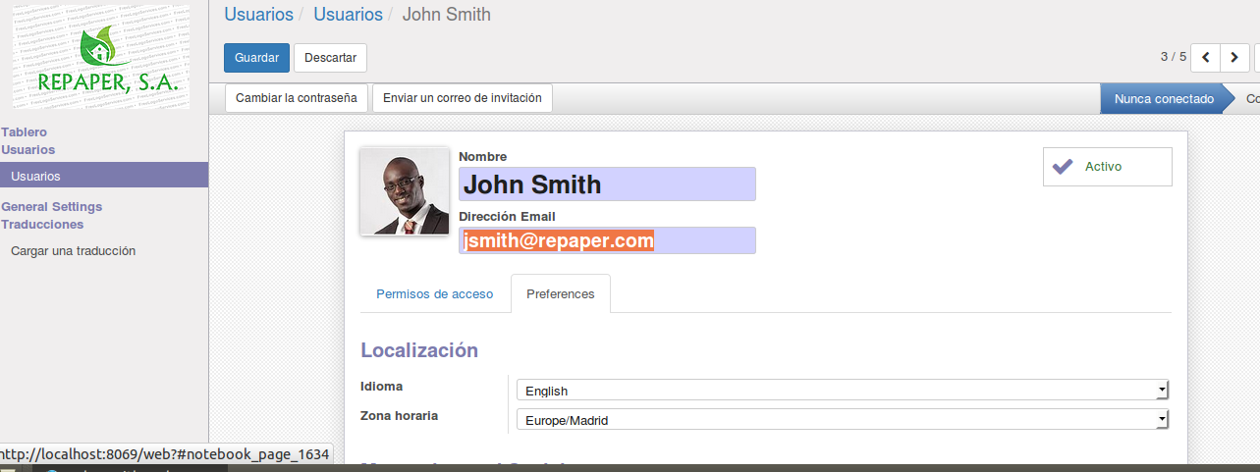
usuario incluirlo con usuario-OpenErp

Slide 37
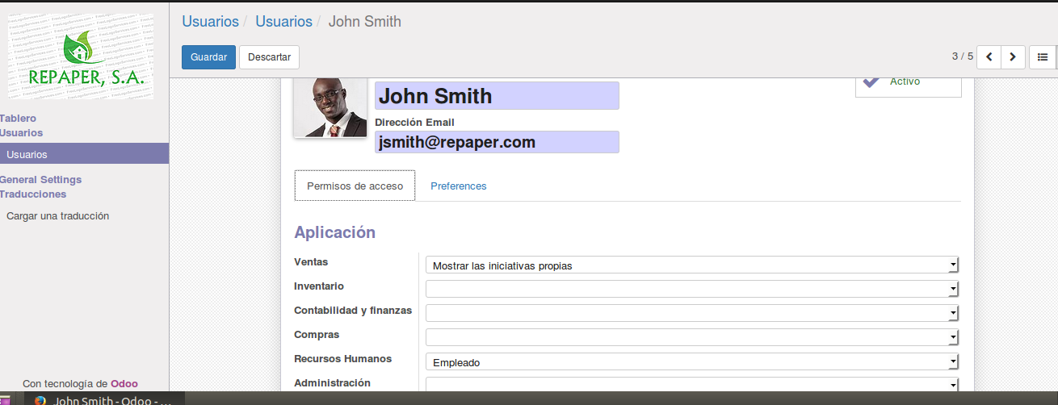
usuarios Permisos OpenERP

Slide 38
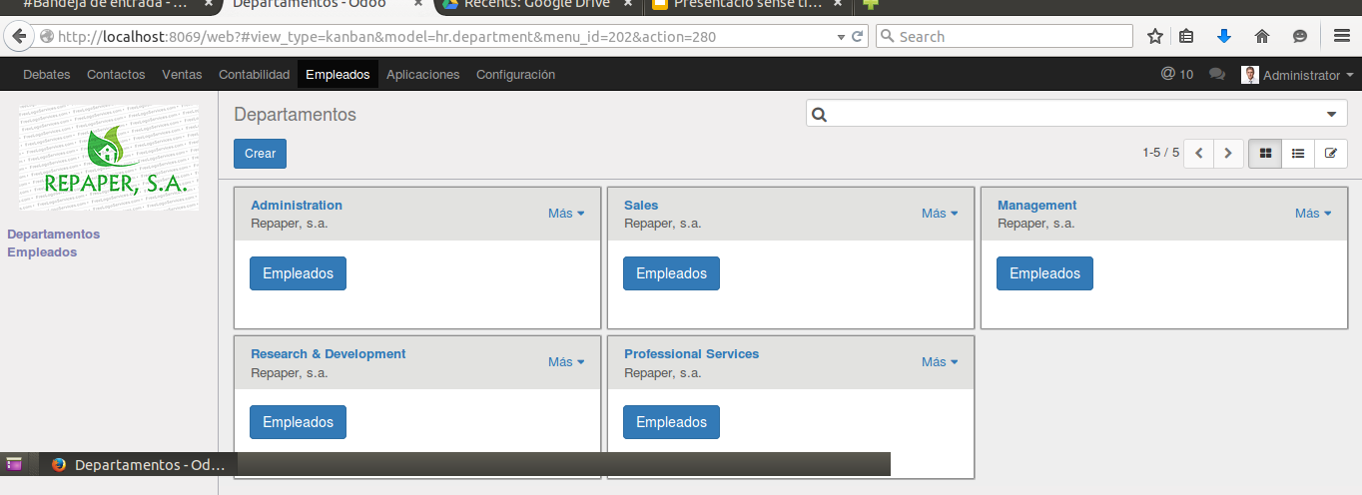
Departamentos

Slide 39
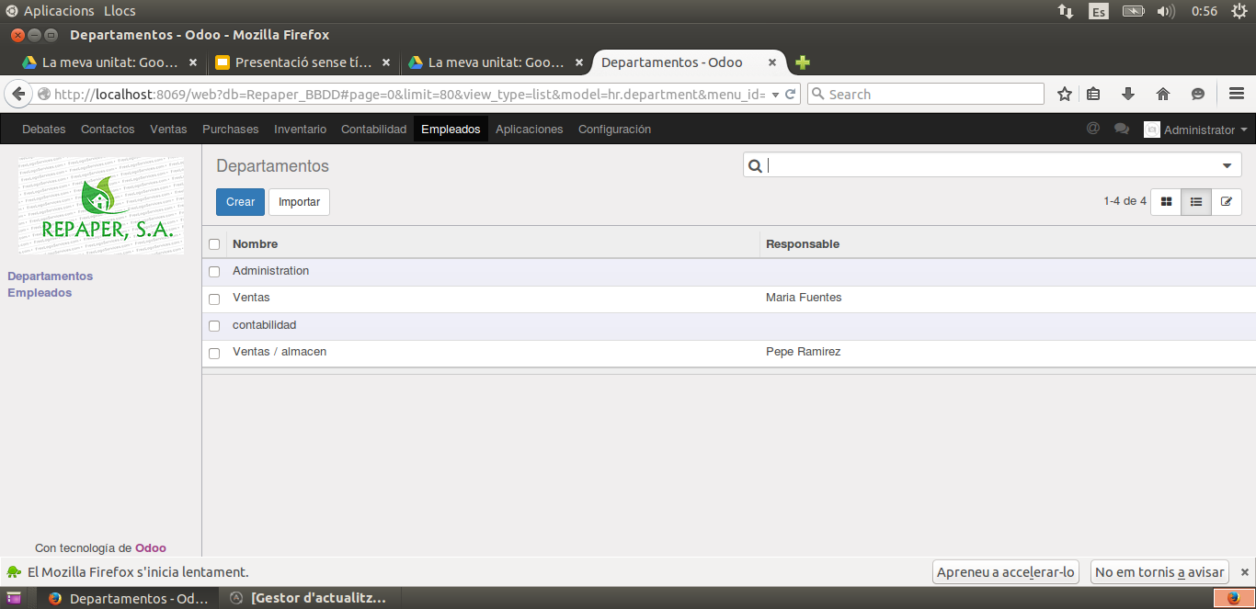
Departamentos

Slide 40
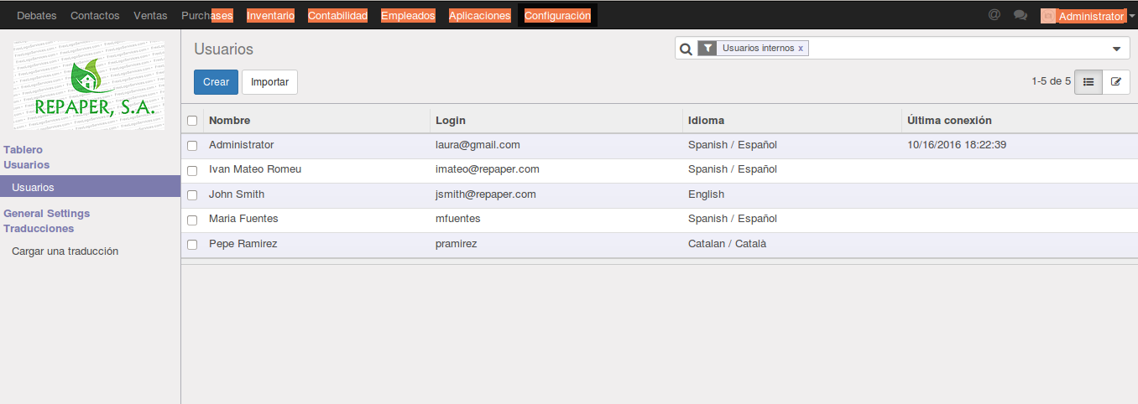
Vista llistat de empleados Repaper

Slide 41
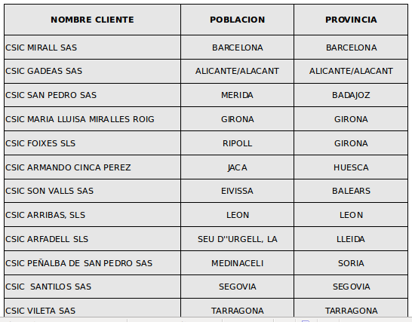
Relació de Clients de Repaper, s.a

Slide 42
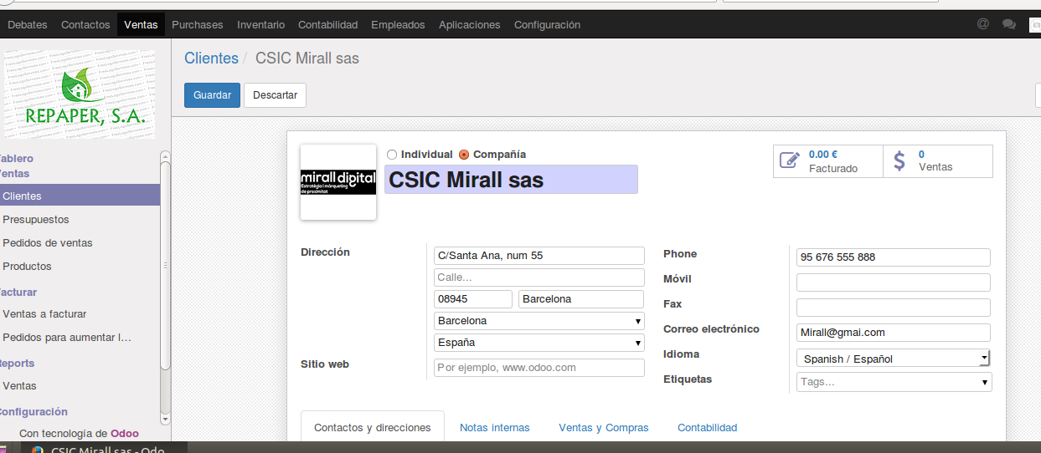
Crear Cliente

Slide 43
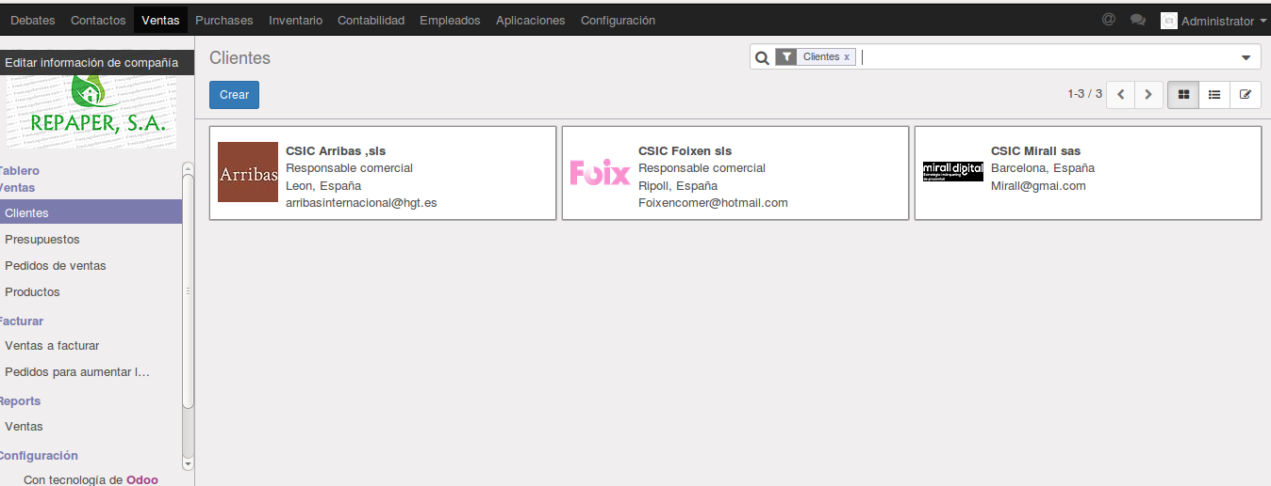
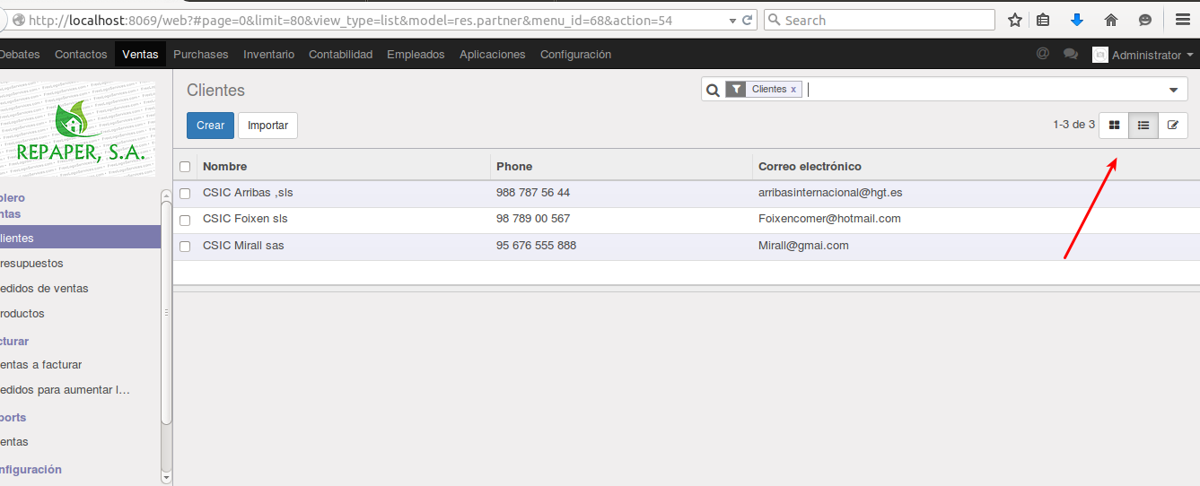
Clientes creados

Slide 44
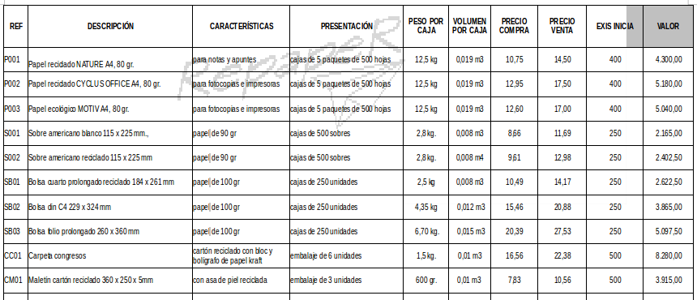
Productes Repaper s.a.

Slide 45
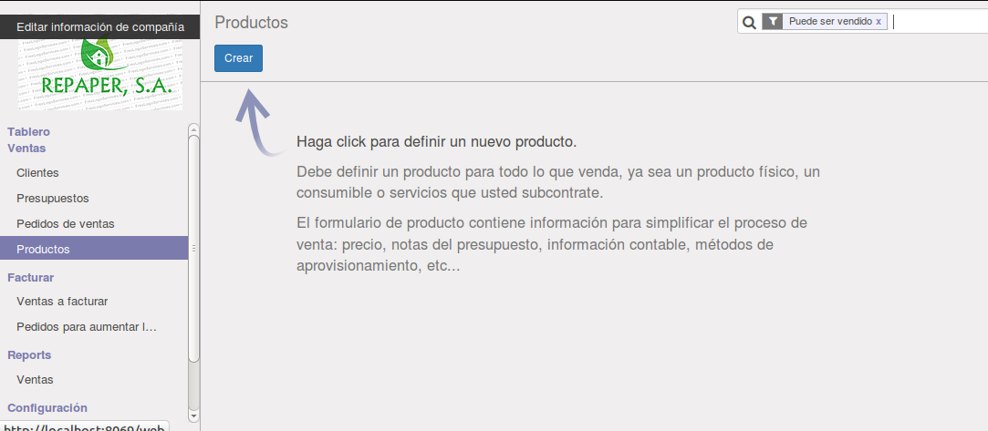
Crear Productos

Slide 46
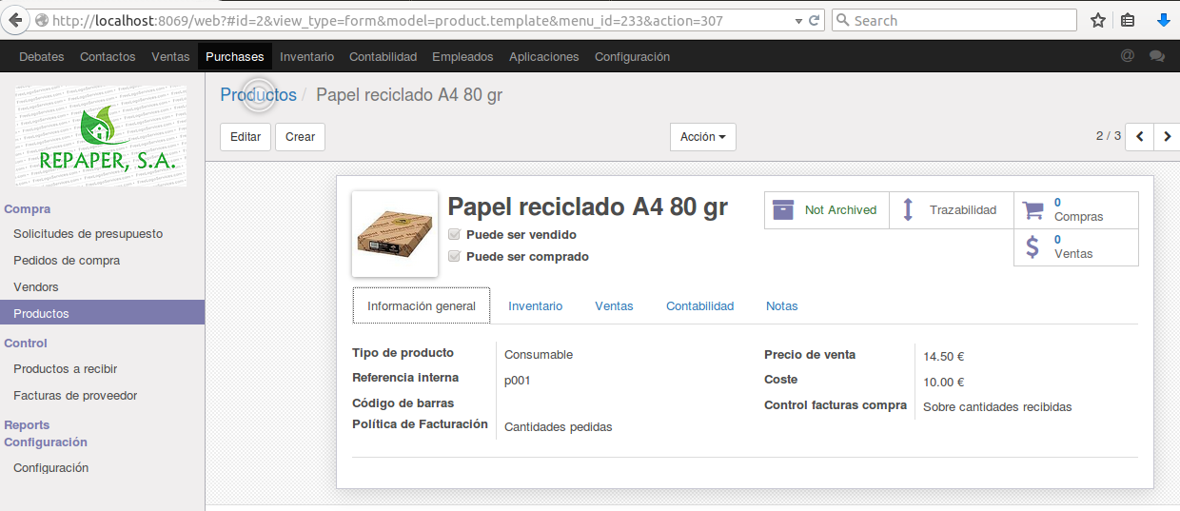
Crear Productos

Slide 47
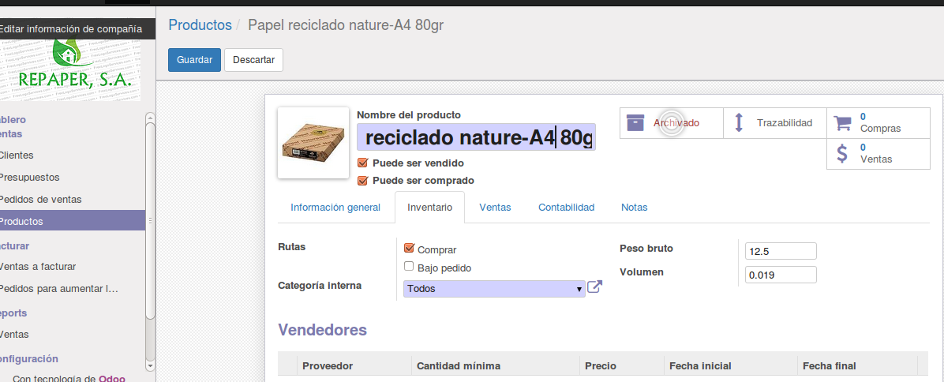
Crear Productos

Slide 48
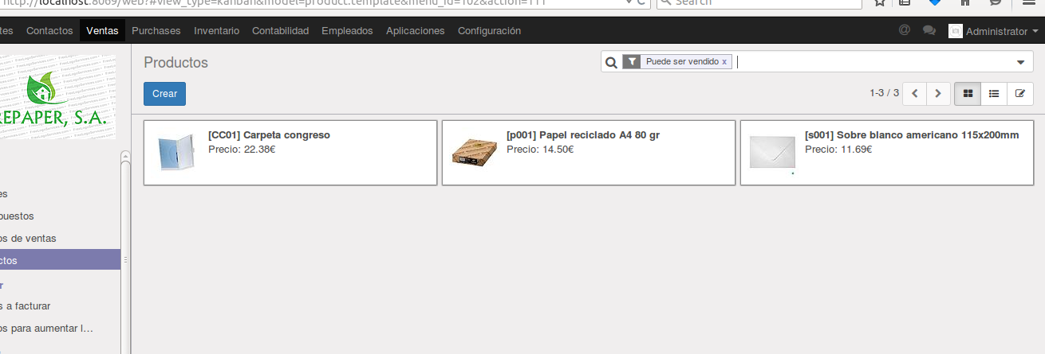
Lista de productos creados

Slide 49
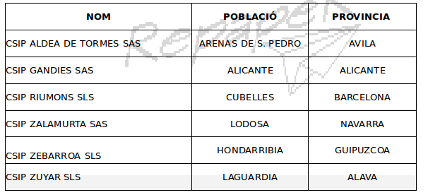
Empresas Proveedoras Repaper s.a.

Slide 50
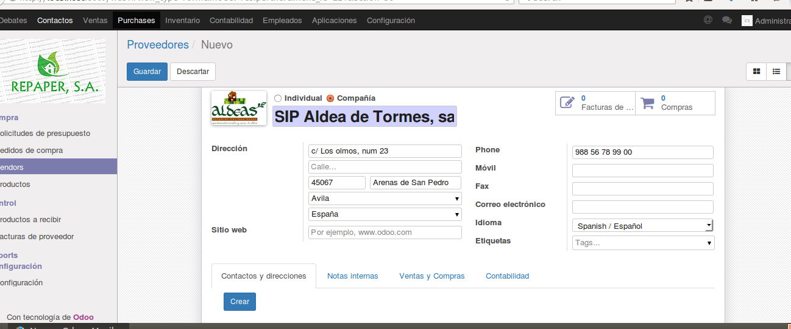
Crear proveedores

Slide 51
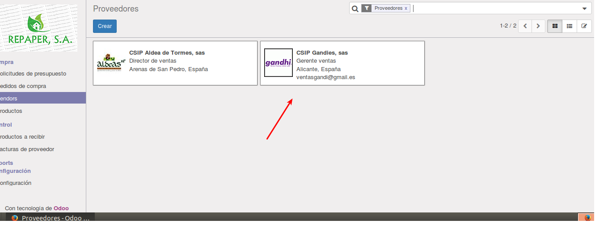
Crear proveedores

Slide 52
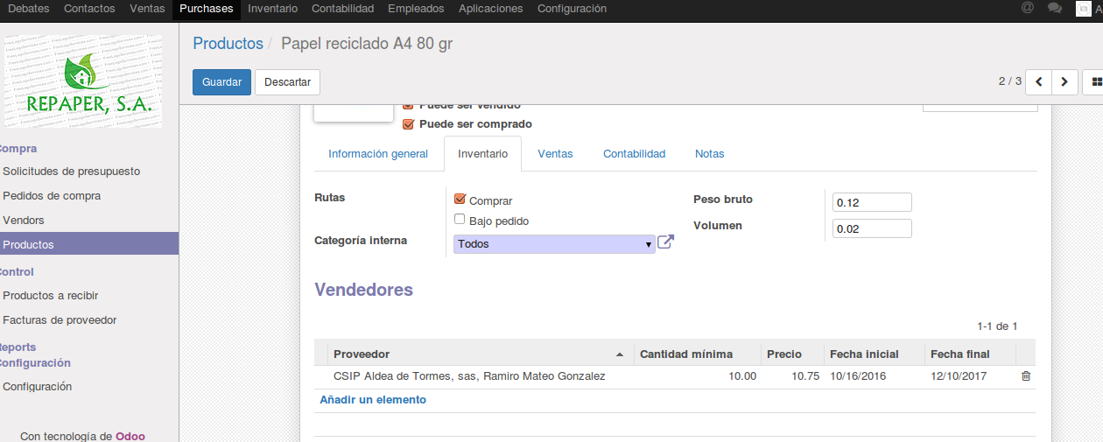
Añadir un proveedor al producto

Slide 53
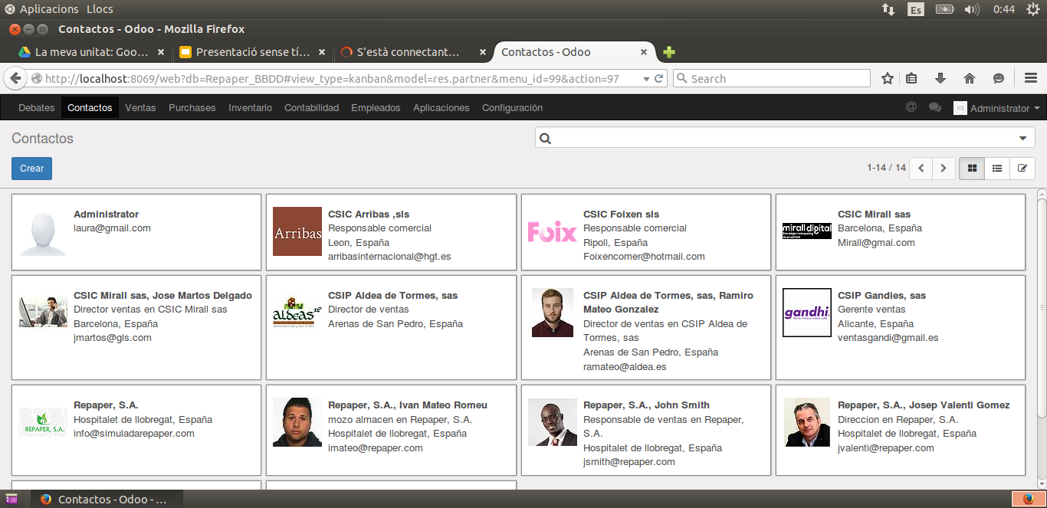
vista contactos
Se encuentran todos los contactos introducidos al ERP(clientes, proveedores, usuarios,..)

Slide 54

Vista contactos

Slide 55

Proveedores

Slide 56

Configuración

